Slide 1
ПЕДАГОГИЧЕСКОЕ МЕРОПРИЯТИЕ «ПУТЕШЕСТВИЕ В ЛЕС ЧУДЕС» Субботина О.В., МБДОУ д/с № 40 «Сороконожка

Slide 6
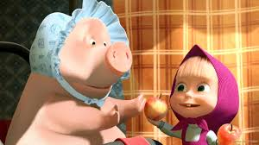
Математические задачи
7
1
7
+
1
=8

Slide 7
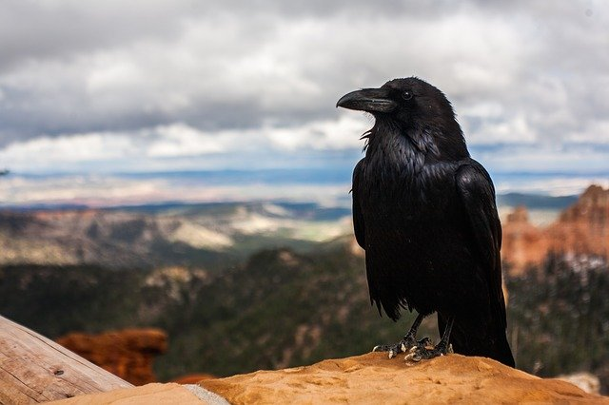
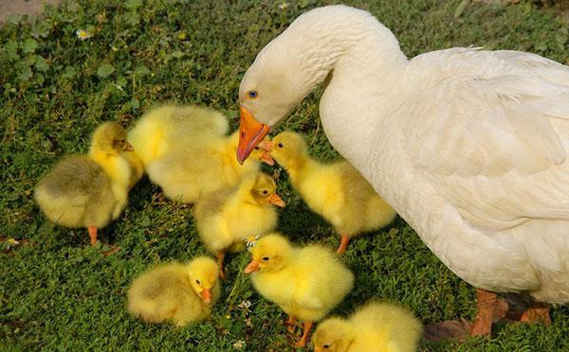
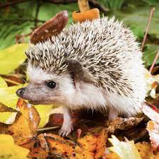
6-3=3
5+2=8
10-8=2

Slide 8
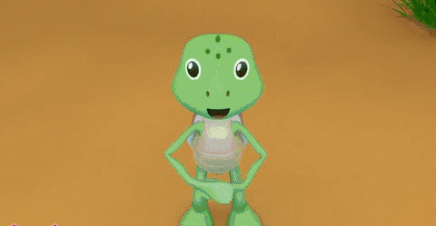
Физминутка

Slide 9
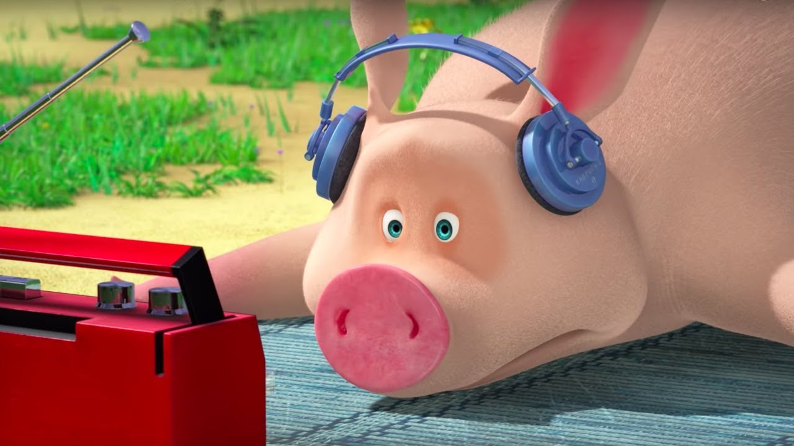
>
<
=

Slide 10
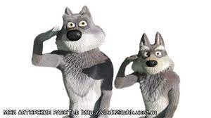

Slide 11
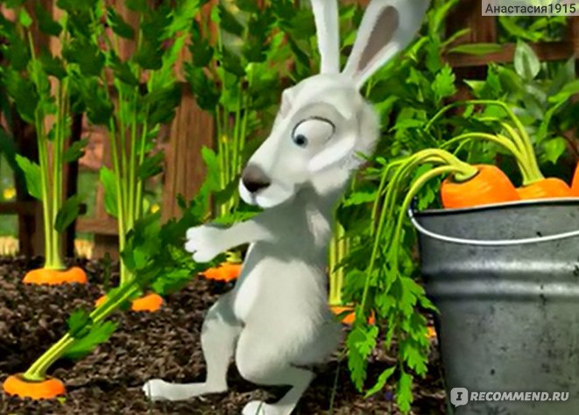

Slide 12
Досвидания!!!

